Slide 1
Lerarenopleiding Science&Technology mandy.stoop@fontys.nl

Slide 2
Programma Workshop
Good Practice – lerarenopleiding Science&Technology
De leeromgeving
De strategieën
Docentrollen

Slide 3
Bevoegdheden
Tweedegraads bevoegdheid techniek
Techniek en Onderzoek & Ontwerpen
aspecten van Natuur- en scheikunde, Biologie tot en met de tweede klas (leergebied Mens en Natuur)
het kennisgebied ‘De natuur, waaronder biologie’ in het Basis Onderwijs
T&T kan zodra het een erkend vak is

Slide 4
Veranderende beroepsrollen van de leraar
4 beroepsrollen:
Talentcoach
Ontwerper
Netwerker
Bèta-Technisch professional

Slide 5
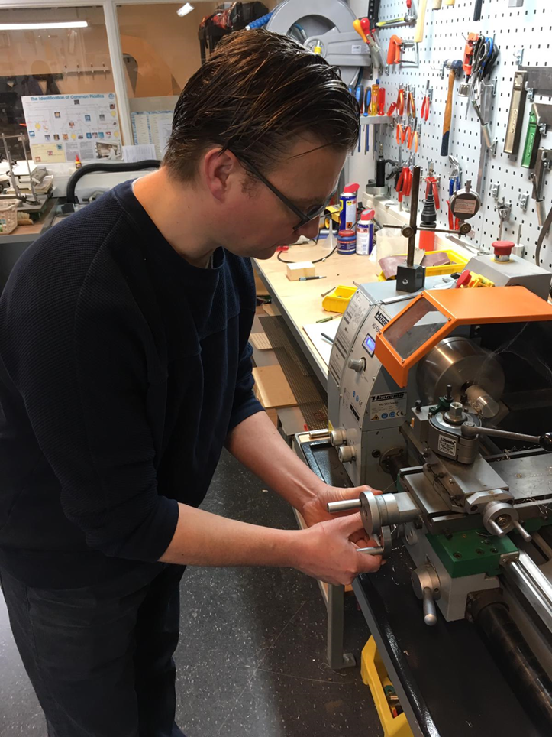
Opleidingsconcept
Leeromgevingen leren creëren
Leren in scholen
Leren in bedrijven
Leren in de opleiding
Leren in instellingen

Slide 6
Eigenaarschap bij de student
Een student bepaalt zelf hoe en in hoeverre hij zich in elk van de beroepsrollen ontwikkelt in een beroepscontext.
Studenten kiezen zelf of en welke vakken ze willen volgen.
Studenten ontwerpen hun leerervaringen in de Designstudio.
Studenten verzamelen bewijs voor hun leeruitkomsten

Slide 7
Navigatiekader voor leren

Slide 8
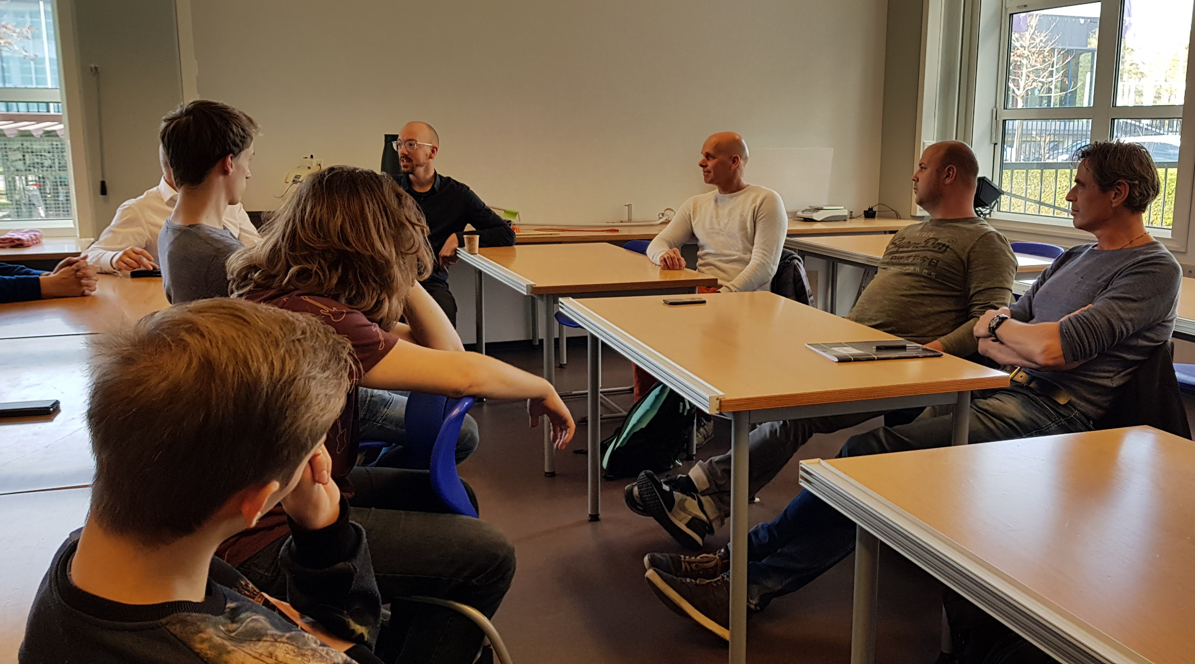
Design Studio Vormgeving
Peer-to-peer leren
Duidelijk leervragen voorafgaand aan de bijeenkomst
Inzet van geprotocolleerde dialogen

Slide 9
Docentrollen in de opleiding
Coach tbv de zelfsturing
Expert docenten
Assessoren / beoordelaars

Slide 10
De 6 rollen van de leraar Martie Slooter
gastheer
presentator
didacticus
pedagoog
afsluiter
leercoach
Slooter, M. (2013). De vijf rollen van de leraar. CPS.

Slide 11
Afbakening van de beoogde leeromgeving
De praktijk voor T&T
Activerend
Construerend
Doelgericht

Slide 12
Een effectieve leeromgeving inrichten
HILL High Impact Learning that Lasts (Dochy, 2015)
Urgentie, hiaat en probleem
Zelfmanagement & learner agency
Coöperatie, interactie &coaching
Hybride leren
Actie & kennisdeling
Flexibele leerruimte
Assessment as learning & assessment for learning

Slide 13
Een effectieve onderwijsstrategieën
HITS High Impact Teaching Strategies Hattie, J. (2009)
Doelen stellen
Lessen structuren
Expliciete directe instructie
Uitgewerkte voorbeelden inzetten
Samenwerkend leren
Veelvuldig blootstellen
Bevragen
Feedback geven
Metacognitieve strategieën aanleren
Differentiëren

Slide 14
Puzzelen maar!
Breng leeromgeving en strategie bij elkaar, welke rol past hierbij?
Puzzel Design: Luc de Brouwer, student S&T

